Slide 1
OCS Grand Est
Un outil d’ingénierie territoriale

Slide 2
Consommation des ENAF
Fichiers fonciers et OCS Grand Est

Slide 3
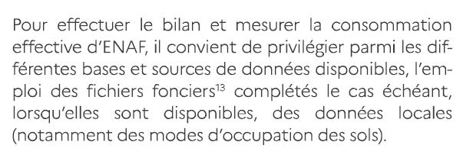
Définitions : Consommation d’ENAF
Source : https://artificialisation.developpement-durable.gouv.fr/bibliographie/fascicules-mise-en-oeuvre-la-reforme-zan

Slide 4
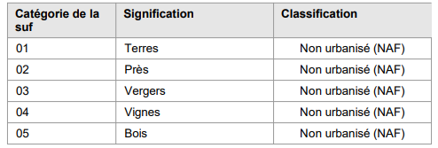
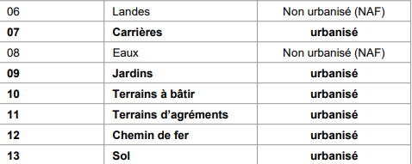
Les fichiers fonciers
Une base de données qui caractérise l’usage des sols
Source : https://artificialisation.developpement-durable.gouv.fr/sites/artificialisation/files/fichiers/2024/07/definition%20consommation%20espaces%20V4_ok-2.pdf

Slide 5
Limites des fichiers fonciers pour la mesure de la consommation d’ENAF
Des mises à jour basées sur les déclarations des contribuables
Source : https://artificialisation.developpement-durable.gouv.fr/sites/artificialisation/files/fichiers/2024/07/definition%20consommation%20espaces%20V4_ok-2.pdf

Slide 6
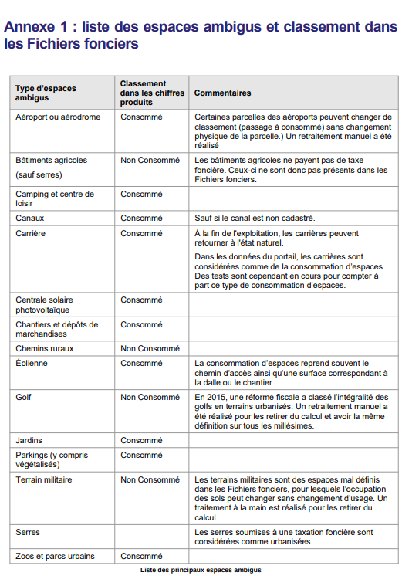
Limites des fichiers fonciers pour la mesure de la consommation d’ENAF
Une nomenclature simplifiée qui prend partiellement en compte la complexité des paysages
Le cadastre ne couvre pas l’ensemble des espaces d’un territoire.
Les flux d'espaces urbanisés vers les ENAF ne permet pas de caractériser fidèlement la renaturation
Source : https://artificialisation.developpement-durable.gouv.fr/sites/artificialisation/files/fichiers/2024/07/definition%20consommation%20espaces%20V4_ok-2.pdf

Slide 7
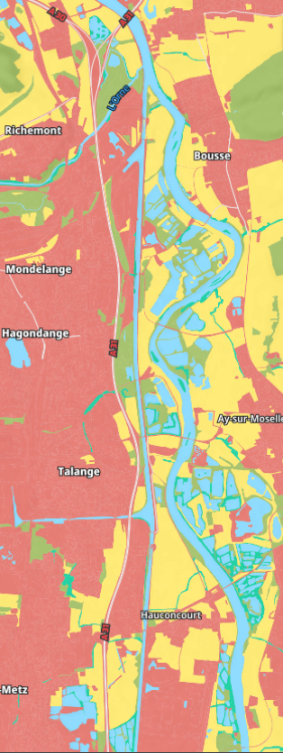
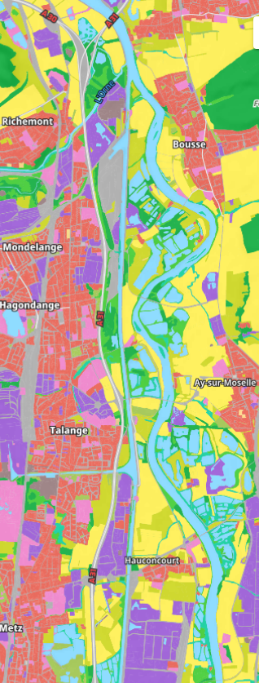
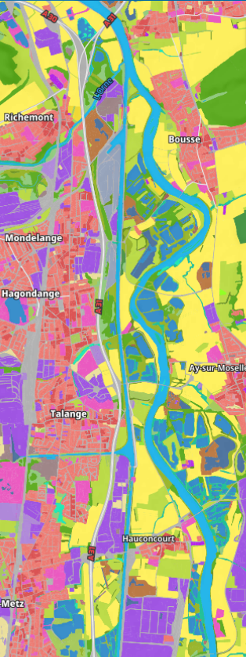
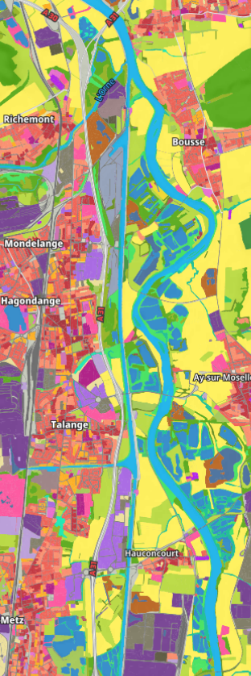
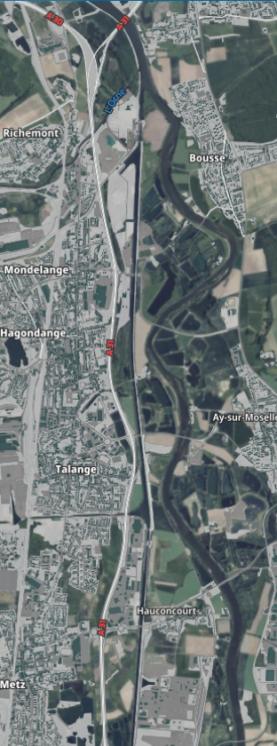
L’OCS Grand Est
Couvert Usage
Perméabilité
Avec la connaissance de l'occupation du sol en tout point du territoire du Grand Est, les services de l’Etat, les collectivités territoriales et les structures d’intérêt public sont dotées d’un outil de diagnostic territorial
1 nomenclature principale OCS Grand Est, adaptée aux spécificités du Grand Est
1 nomenclature associée à la consommation d’espace, adaptée à la mesure de l’extension effective de l’espace urbanisé
1 nomenclature associée aux 10 classes de la loi LCR et du décret n° 2023-1096 du 27 novembre 2023 relatif à l'évaluation et au suivi de l'artificialisation des sols
dans le cadre de la seconde phase du ZAN
Niv1
Niv2
Niv3
Niv4
Niv5

Slide 8
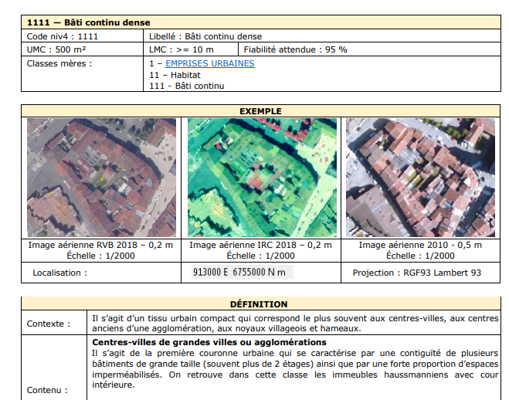
L’Adaptation de l’OCS Grand Est pour la mesure de la consommation d’ENAF
Des mises à jour basées sur des méthodes documentées et contrôlées, établies par photo-identification et croisements de référentiels
Une nomenclature exhaustive construites avec les acteurs du territoires
Un traitement homogène de l’ensemble du territoire
https://www.datagrandest.fr/portail/fr/projets/occupation-du-sol-grand-est

Slide 9
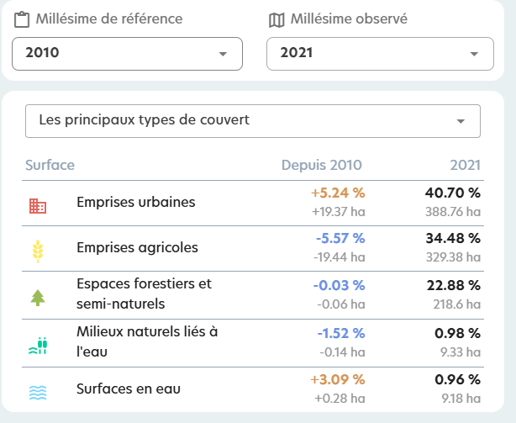
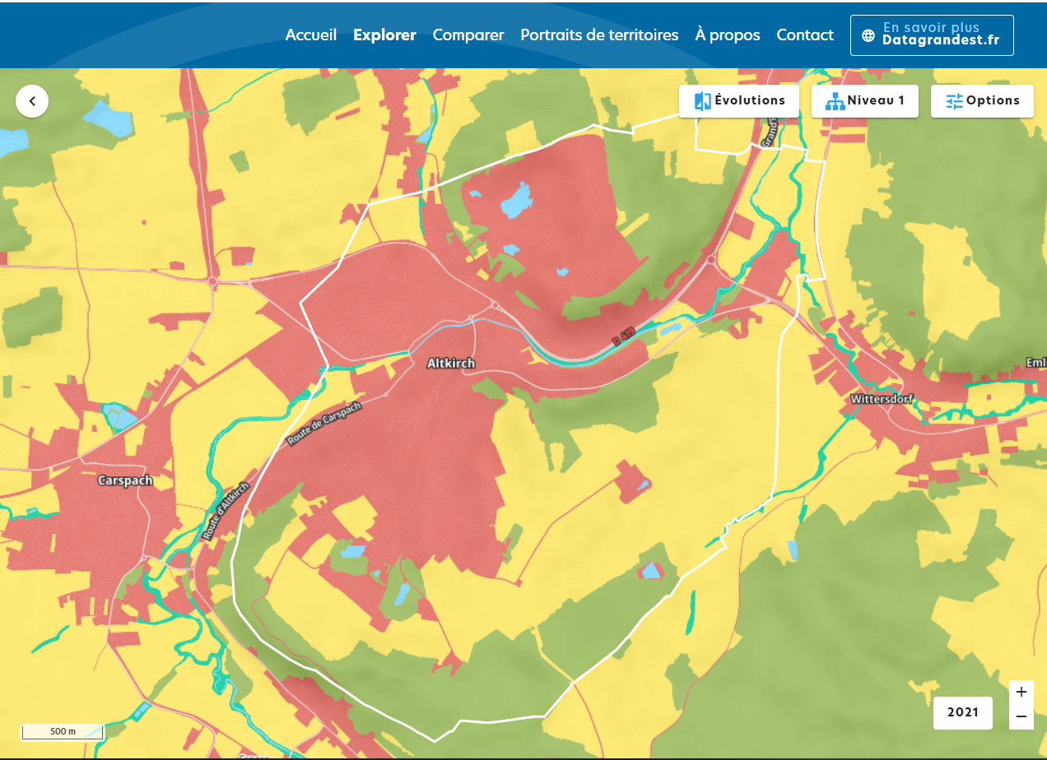
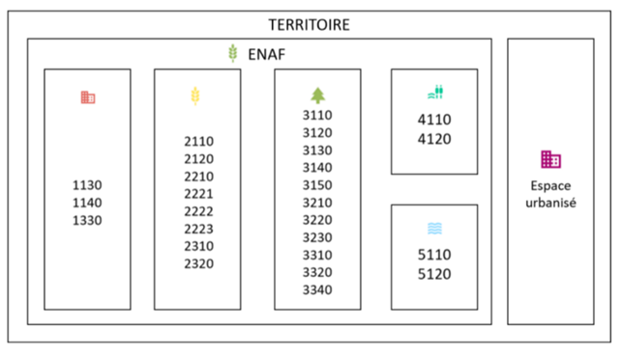
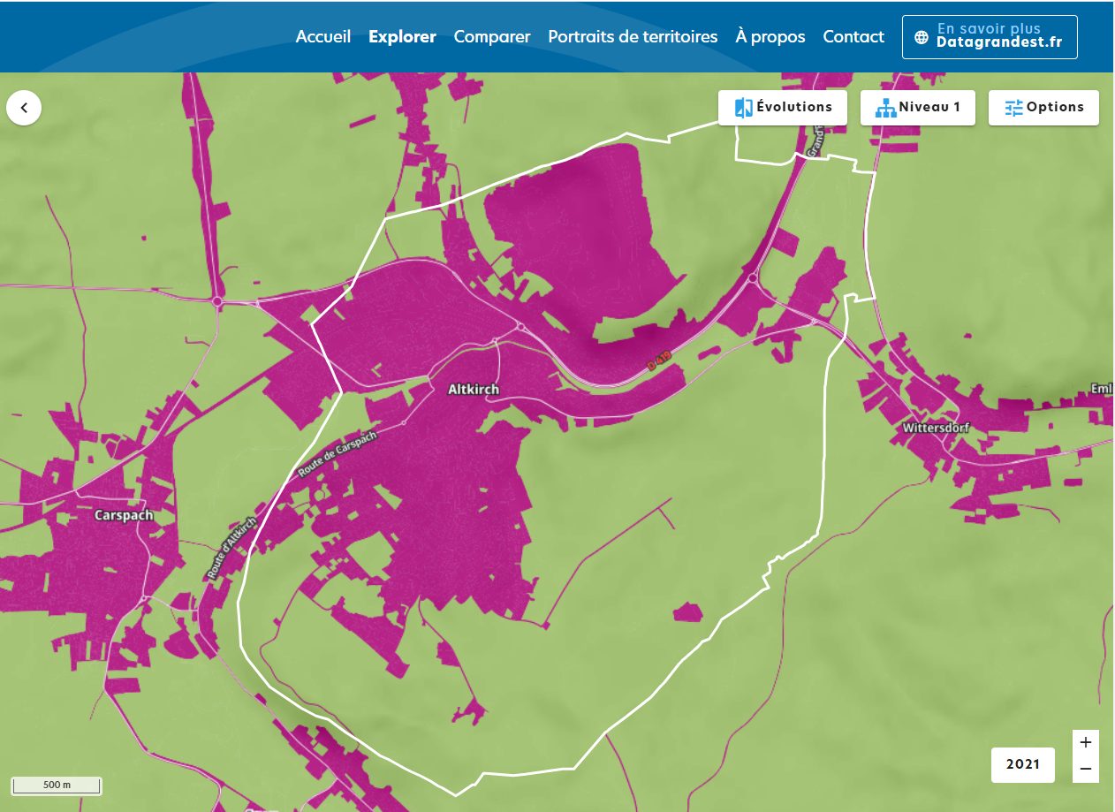
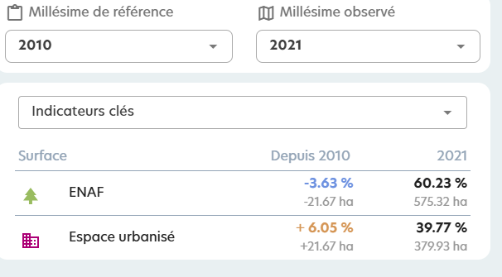
L’Adaptation de l’OCS Grand Est pour la mesure de la consommation d’ENAF
Une définition des ENAF basée sur la nomenclature OCS Grand Est et une concertation d’acteur
https://www.datagrandest.fr/portail/fr/projets/occupation-du-sol-grand-est

Slide 10
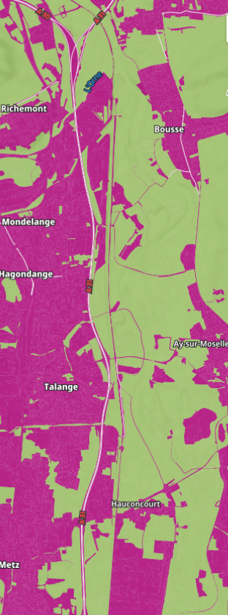
L’Adaptation de l’OCS Grand Est pour la mesure de la consommation d’ENAF
Couvert Usage
ENAF /
Espace Urbain
Niv1
Niv2
Niv4
https://www.datagrandest.fr/public/ocs/com_page_projet/ocs_grand_est_nomenclature_simplifiee.xlsx

Slide 11
Bilan
 | Fichier Foncier | OCS Grand Est
Caractérise le couvert | Non | Oui
Caractérise l’usage | Oui | Oui
Couvre l’ensemble du territoire | Non | Oui
Homogène sur l’ensemble du territoire | Non | Oui
Définition des ENAF concertée avec les acteurs du territoires | Non | Oui
Mise à jours annuel | Oui | Non
Couvre la période de référence (2011-2021) | Oui | Oui avec un ajustement

Slide 12
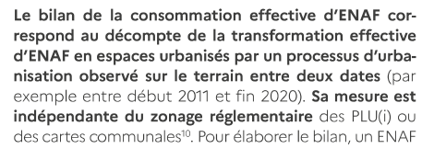
Calcul de la consommation nette des ENAF sur la période 2011-2021
Source : https://artificialisation.developpement-durable.gouv.fr/bibliographie/fascicules-mise-en-oeuvre-la-reforme-zan

Slide 13
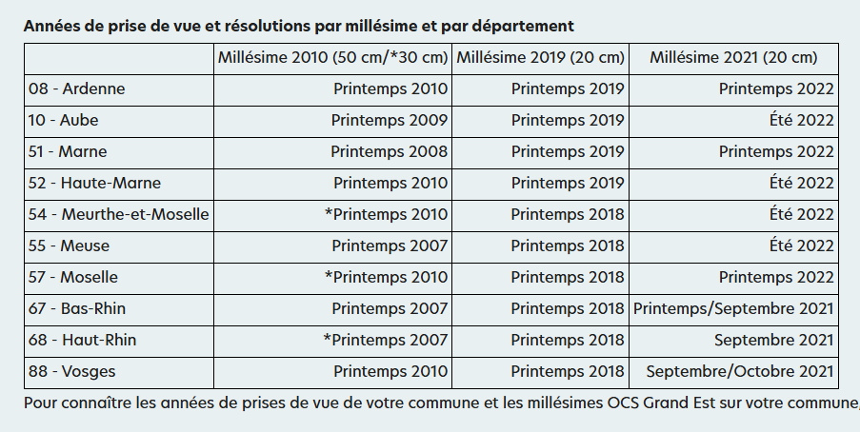
Calcul de la consommation nette des ENAF sur la période 2011-2021
OCS Grand Est :
Interprétation d'une photographie aérienne (50 cm) par un homme en fonction d’une nomenclature détaillée. L'OCS Grand Est dispose de 3 millésimes
Un millésime couvre l'ensemble du territoire sur une période donnée.
Les mutations ne couvrent que les espaces dont le couvert et l'usage ont évolué.
Les photographies aériennes sont réalisées par l'IGN. Ces photographies sont également utilisées pour produire OCSGE de l'IGN.
Sur certains territoires tels que la Meuse
la période de référence est de 2007 à 2022.

Slide 14
Calcul de la consommation nette des ENAF sur la période 2011-2021
Consommation brute :
La consommation brute se calcule sur les mutations observées entre 2 millésimes. Sur un territoire donné, tel que la commune, la consommation brute traduit l'augmentation des espaces urbanisés (non enaf) au profit des espaces naturels agricoles et forestiers ( enaf)
Renaturation :
La renaturation se calcule sur les mutations observées entre 2 millésimes. Sur un territoire donné, tel que la commune, la renaturation traduit le retour des espaces urbanisés (non enaf) au profit des espaces naturels agricoles et forestiers ( enaf)
Consommation nette :
Elle peut se calculer de 2 manières:
Méthode 1: Le solde des espaces NON_ENAF et ENAF entre 2 millésimes;
Méthode 2: Le solde entre la consommation brute et la renaturation sur la base des mutations
Le résultat du calcul de la consommation nette est le même indépendamment de la méthode de calcul. La méthode 1 est plus simple à mettre en œuvre malgré le volume des données.
https://www.datagrandest.fr/portail/fr/projets/occupation-du-sol-grand-est

Slide 15
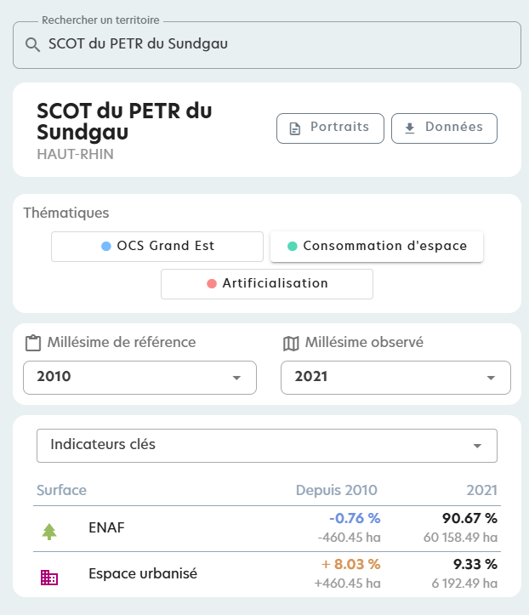
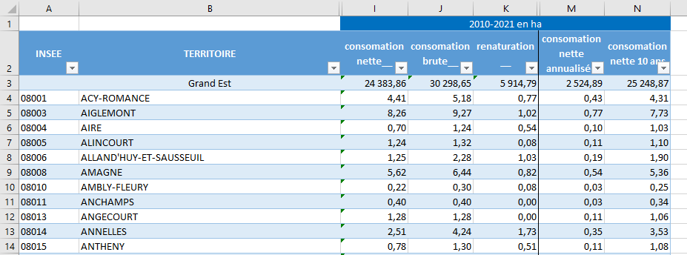
Détermination de la consommation nette homogène sur l’ensemble des territoires, sur la période de référence du ZAN
Afin d’obtenir des consommations nettes homogène sur l’ensemble du territoires sur la période de référence du ZAN.
La consommation nette par commune à été annualisé sur une période de 11 puis ramener à une période de 10 ans.
Consommation des ENAF
Consommation des ENAF dans le cadre du SRADDET

Slide 16
Merci de votre attention
Notes:
16

